Slide 1
A④_05 （チーム４：雲解像モデリング）
「雲解像モデルの高度化と
その全球モデル高精度化への利用」
気候変動予測研究検討会
「21世紀気候変動予測革新プログラム」報告
2010年9月8日
気候変動予測研究検討会
文部科学省
研究代表者：坪木和久（名古屋大学 地球水循環研究センター）
参画研究者： 増永浩彦（名古屋大学 地球水循環研究センター）
篠田太郎（名古屋大学 地球水循環研究センター）
渡部雅浩（東京大学気候システム研究センター）
青木尊之（東京工業大学 学術国際情報センター）
榎本 剛（海洋研究開発機構）
研究員：吉岡真由美・前島康光（名大 地球水循環研究センター）

Slide 2
研究目的
雲を精度よくシミュレーションできるように雲解像モデルを高度化し、その利用、及び全球モデルとの結合により全球モデルの高精度化に寄与すること。
雲解像モデル高度化：雲解像モデルの改良と高度化。
  雲物理過程の改良（完全２モーメント化、雹、氷晶生成）
  力学過程の改良（セミラグランジュ化）
パラメータ改良：雲解像モデルの計算から得られるデータを利用して、全球モデルの雲についてのパラメータを改良する。
非斉一モデル結合：非静力学雲解像モデルと静力学全球モデルを結合し、全球モデルの高精度化を図る。
  １格子埋め込み（スーパーパラメタリゼーション）
  領域埋め込み結合（双方向通信）
比較検証実験：現在気候と温暖化気候における全球モデル出力値を用いて、主に台風の雲解像実験を行いGCMの検証を行う。

Slide 3
計画の概要のまとめ
 | 雲解像モデル改良 | パラメータ改良 | 非斉一モデル結合 | 比較検証実験
H19年度 (2007) | 雲物理の２モーメント化（雲水・雨水） セミラグ法導入 | 広領域予報実験、パラメータ抽出 衛星による検証 | 雲解像モデルの重並列化 双方向通信の方法の検討 | 観測された台風の実験と検証 （衛星・地上による検証）
H20年度 (2008) | １次氷晶改良、２次氷晶導入 セミラグ法のパラメータ調整 | 高解像度の予報実験、パラメータ抽出 衛星による検証 | 雲解像モデルのGCMとの1格子点結合 領域結合のためのモデル改良 | 観測された台風と現在気候の台風の実験（衛星・地上による検証）
H21年度 (2009) | 雹のカテゴリーの導入と豪雨や降雹へのインパクト検証 | 予報実験継続 GCM パラメータに関するモデル出力の解析 | １格子点結合による長期積分 領域結合による東アジア域の実験 | 現在気候と温暖化気候の台風の実験
H22年度 (2010) | 雲物理の検証実験 | ＧＣＭの雲表現パラメータ改良 | １格子点結合の実験の継続と検証 領域結合による熱帯の実験 | 現在気候と温暖化気候の台風の実験（台風発生に重点）
H23年度 (2011) | 雲物理の検証実験 | ＧＣＭの雲表現改良のインパクト検証 | １格子点結合によるGCM改善の検証 任意領域の領域結合による実験 | 現在気候と温暖化気候の台風発生と熱帯の雲の高解像度実験

Slide 4
雲解像モデル “CReSS”
Cloud Resolving Storm Simulator
雲スケールから領域スケールの現象のシミュレーションを地球シミュレーターなどの大規模並列計算機で行うことを目的と開発を行ってきた非静力学・圧縮方程式系の雲解像モデル。
地球シミュレータに最適化した純国産の雲解像領域モデルを開発することを目標として、1998年より雲解像モデルの開発を行なってきた。（一からの開発）
詳細な雲物理過程の導入。
地球シミュレータでの実績。高精度で高効率の並列化。
多様なシミュレーション：台風、集中豪雨、雪雲、竜巻など。
毎日の気象予報実験。国内外での利用。

Slide 5
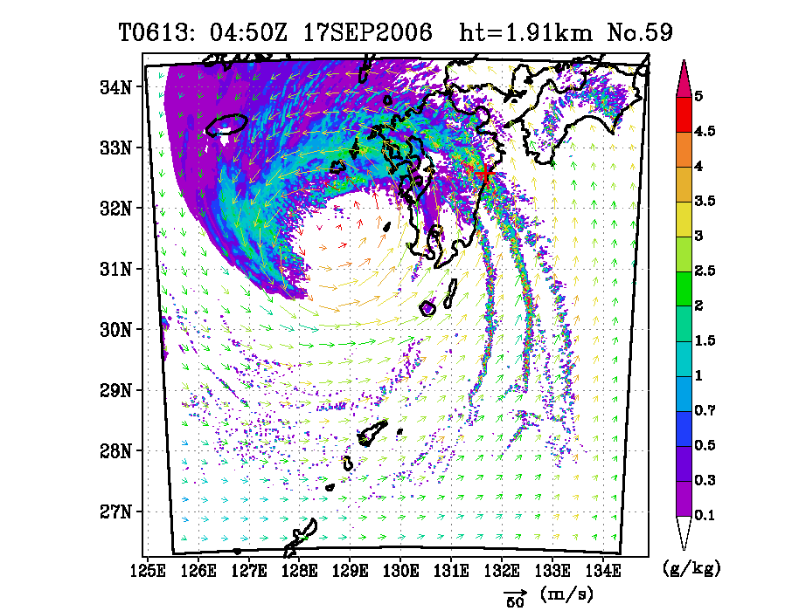
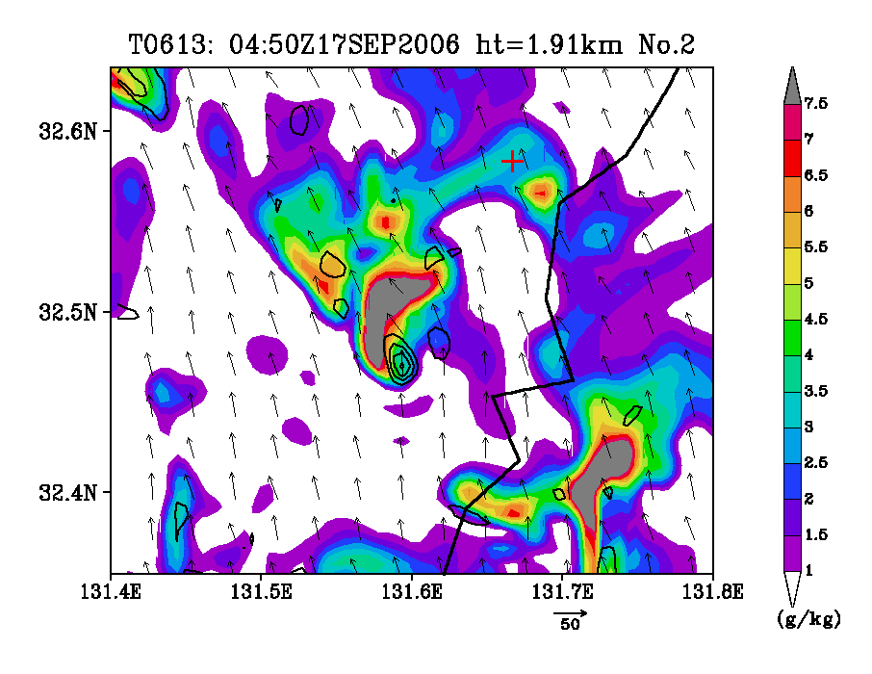
台風0613号の雲解像モデルCReSSを用いた解像度500mのシミュレーション
200km
10km
スーパーセル積乱雲

Slide 6
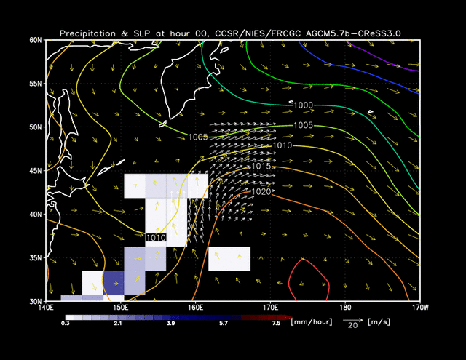
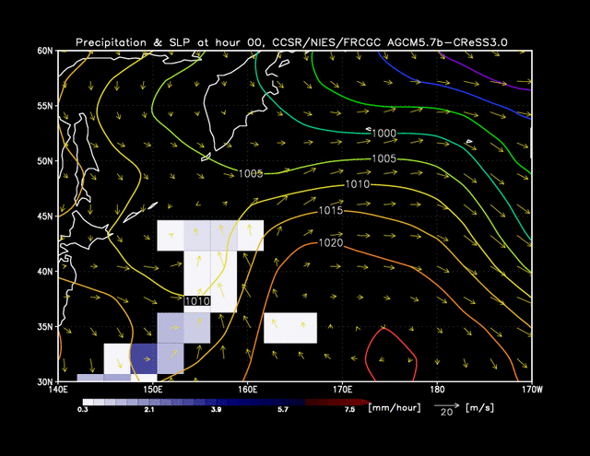
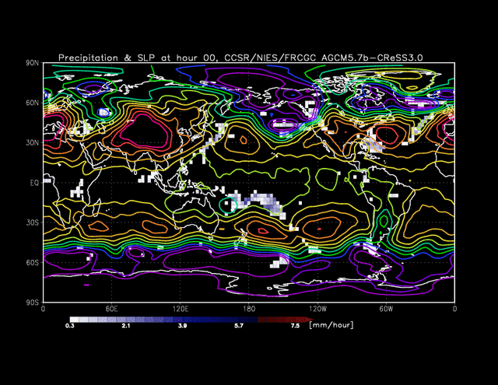
FlexNest (system I)
AGCM－CReSSの1格子結合
Precipitation & SLP in the T42 AGCM

Slide 7
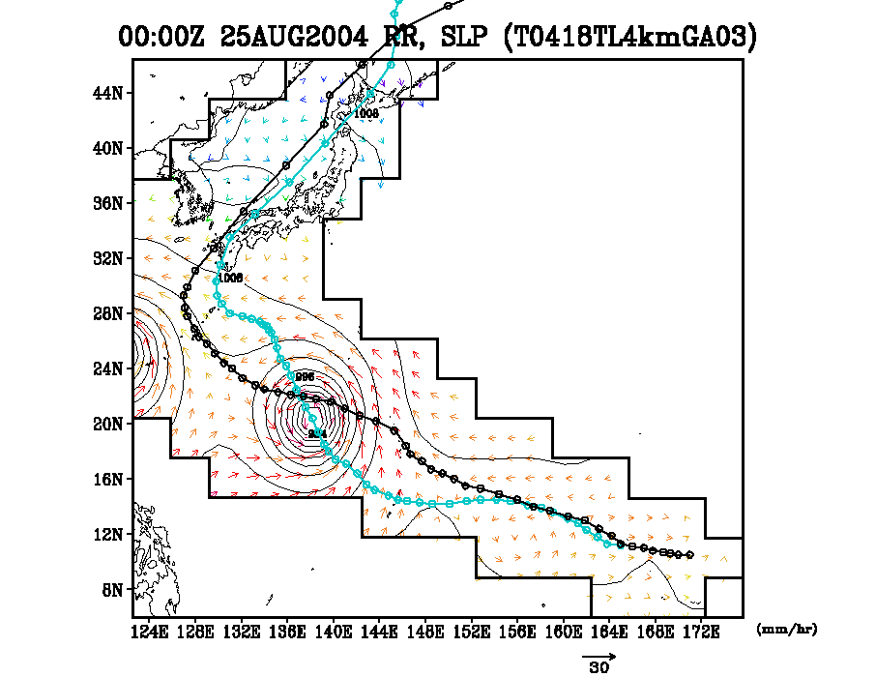
タイリング領域法を用いた台風0416・0418号のシミュレーションの初期値
T0416のベストラック
T0418のベストトラック
T0417
T0416

Slide 8
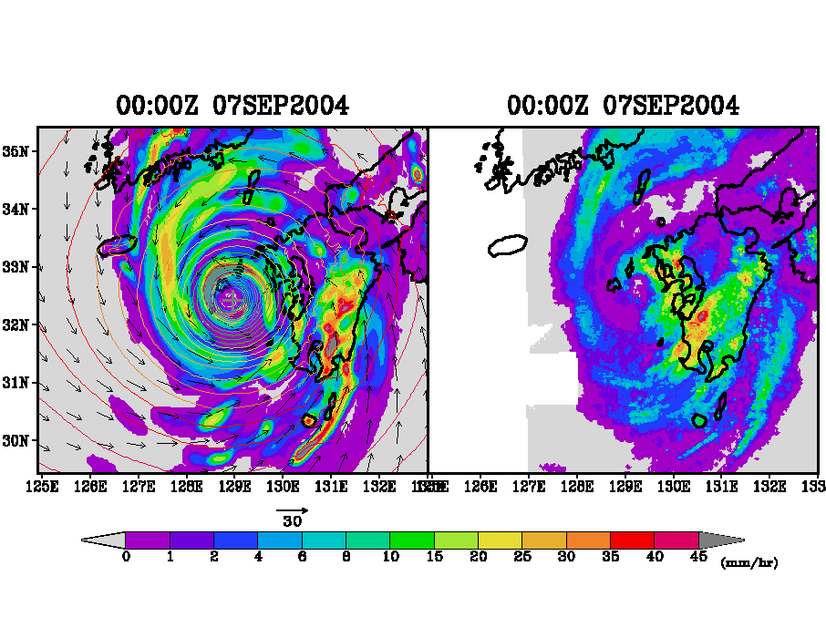
雲解像モデルの結果と観測の比較： 初期値から312時間 (13日目)
台風0418号は長崎県西方海上に中心がある。降水量の比較。
CReSS Simulation
Radar-AMeDAS Observation

Slide 9
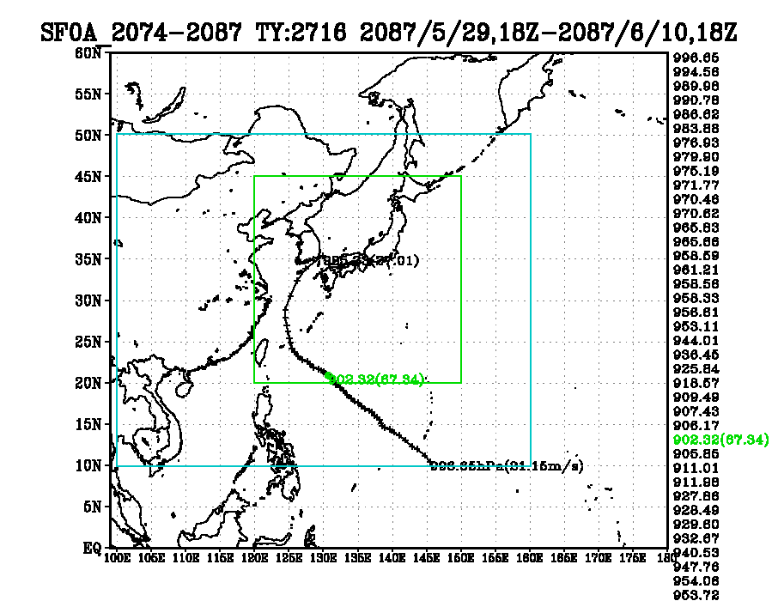
GCMの現在気候・温暖化気候の台風についての雲解像実験
気象研究所20kmGCMを用いた現在気候・温暖化気候の各10数年で抽出された台風（現在気候：266個、温暖化気候：176個）のうち、次の条件で、CReSSを用いた雲解像実験を行うための台風を選択した。
台風のライフタイムの中で、最低中心地上気圧が970hPa以下になること。（発達した強い台風であること。）
そのときの中心の位置が、東経120－150度、北緯20－45度の領域(図中の緑の枠)にあること。（シミュレーションを行うために、十分データがある領域に最発達時があること。）
対象領域
現在気候：31事例の台風
温暖化気候：32事例の台風
データ領域

Slide 10
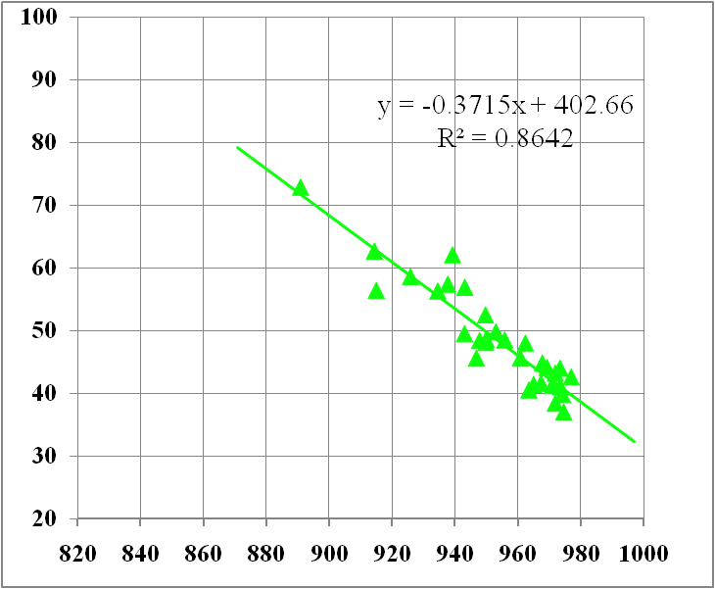
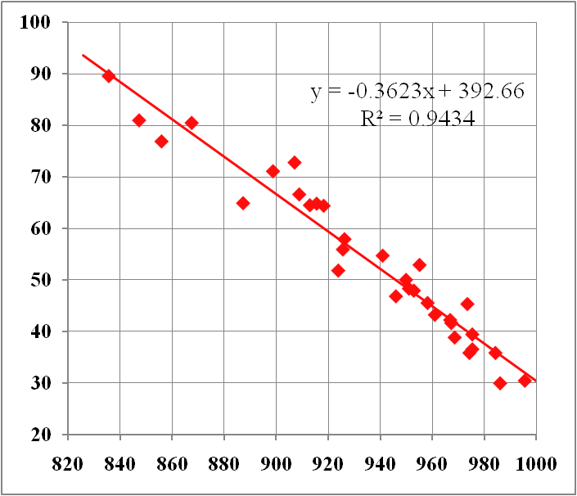
台風の最低中心気圧と最大地上風速（雲解像モデル）
現在気候の台風 (31個)
温暖化気候の台風(32個)
スーパー台風の閾値(67m/s)
スーパー台風

Slide 11
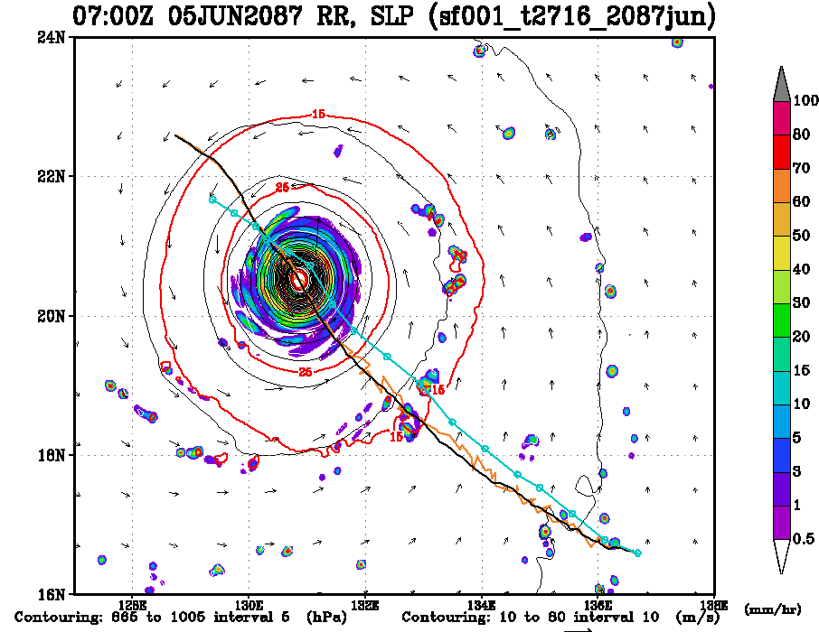

Slide 12
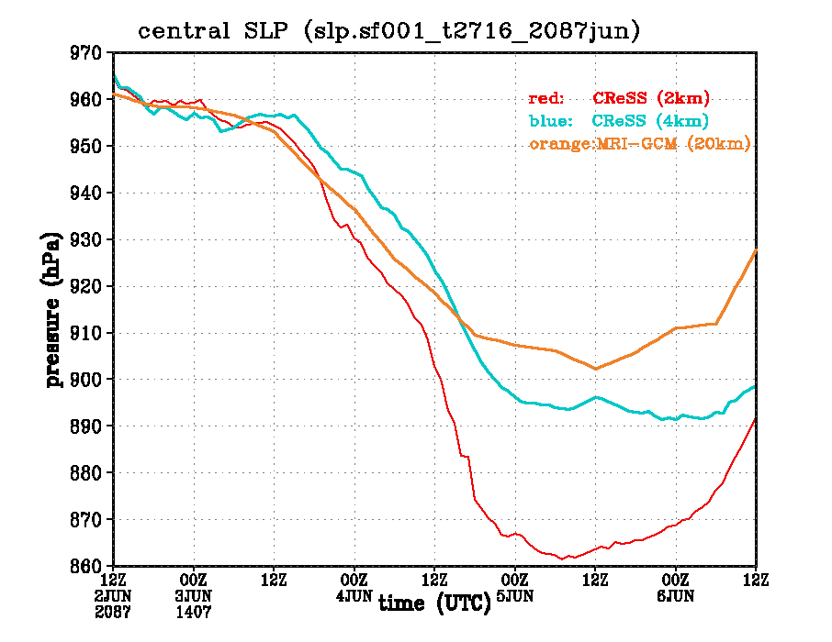
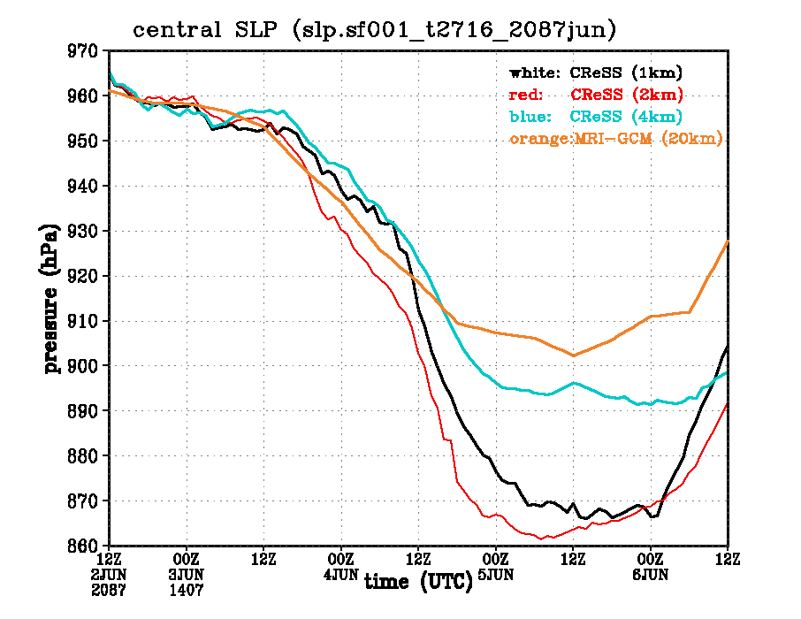

Slide 13
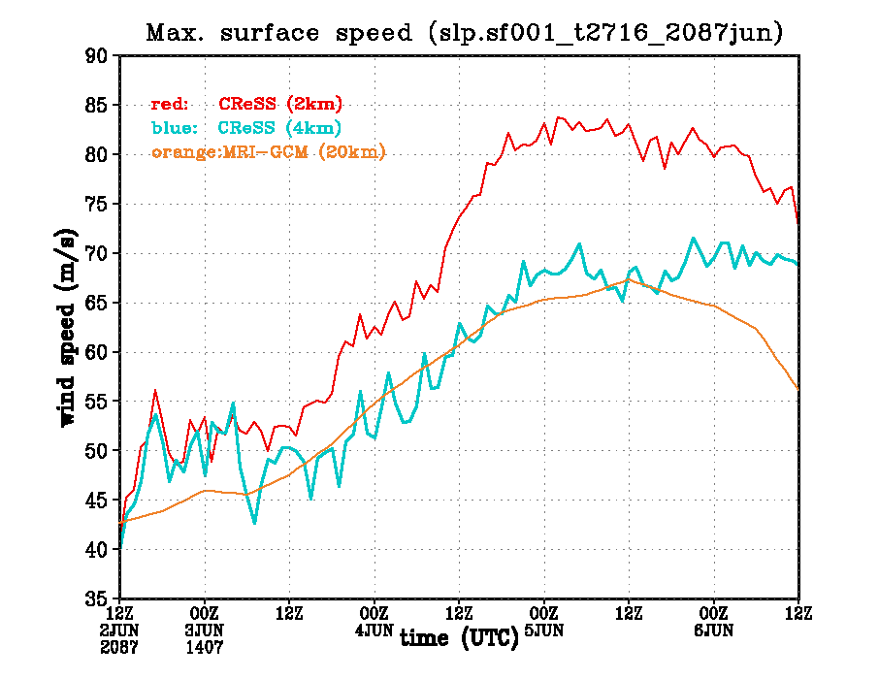
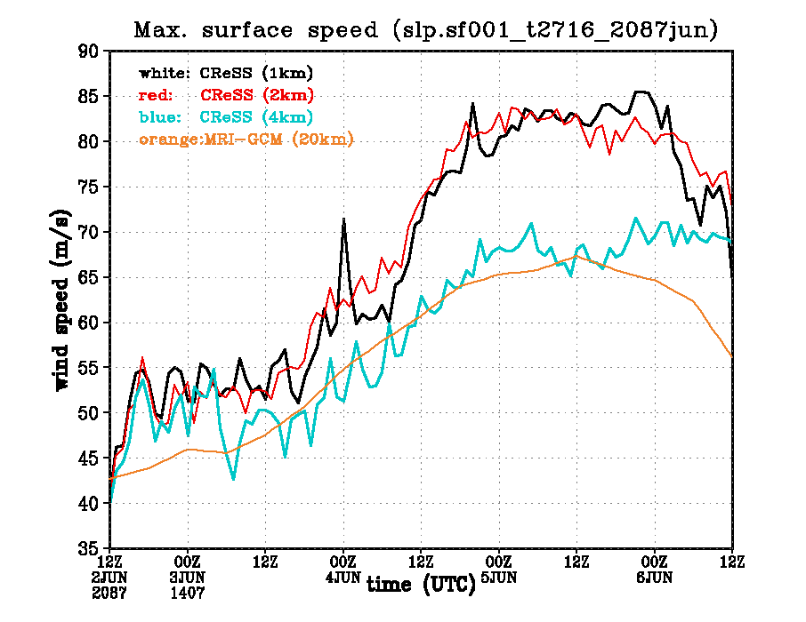
Notes:
13

Slide 14
21世紀気候変動予測革新プログラムにおけるチーム雲解像の期待される成果
研究項目 | 実施内容
雲解像モデル改良 雲物理過程の改良 | 雲水・雨水の数濃度の導入による2モーメント化。氷晶の落下項の導入。2次氷晶過程の導入と高度化。雹のカテゴリーの導入など「冷たい雨」のバルク法の高精度化。
雲解像モデル改良 力学過程：セミ・ラグランジュ法の導入 | 雲解像モデルについて3次元のセミ・ラグランジュ法の導入による計算精度と速度の向上。現状でリープフロッグスキームの2.2倍の計算速度。
GCMパラメータの雲解像モデル出力による改良 | 水平解像度4 km、2km、1kmの予報実験を毎日実施。出力データの統計解析を実施。その解析に基づきGCMの大規模凝結のパラメータを改善。
GCM-CReSS非斉一結合 1格子結合 | 重並列化によるタイリング領域法を開発。環境省推進費の成果を継承し、1格子点でGCMと結合。
GCM-CReSS非斉一結合 領域結合 | 雲解像モデル（領域非静力学モデル）と全球静力学モデルを双方向通信で結合するモデルの開発。
台風に関するGCMーCReSS比較検証実験 | タイリング領域法による実台風、現在気候・温暖化気候のGCMの台風の実験を2km解像度で実施。温暖化気候でのスーパー台風の数が現在気候より多くなり、さらにその強度が現在よりはるかに強くなる。

Slide 15
21世紀気候変動予測革新プログラム後に残される課題（チーム雲解像関係）
台風のより高解像度の雲解像シミュレーションによる量的再現実験を、全球静力学モデルと雲解像モデルを双方向通信で結合して行い、雲解像モデルにより対流雲を解像しつつ台風の長期間シミュレーションを行う。
その利用として台風の発生について多様なプロセスを再現し、それらのメカニズムを明らかにする。
温暖化気候におけるスーパー台風やスーパーハリケーンなどの極端に強い熱帯低気圧の特性と、到達強度（中心気圧と地上風速）をより量的に精度よく推定する。またその強化のメカニズムを明らかにする。
インド洋のサイクロンの温暖化気候における強度変化。
温暖化気候における台風のもたらす降水量の量的予測。
温暖化気候における台風に伴う竜巻の強度と頻度。

